Slide 1
Рух зірок

Slide 2
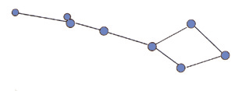
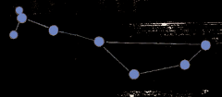
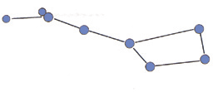
Велика Ведмедиця
Сузір’я Великої Ведмедиці 100 000 р тому
Сузір’я через 100 000 р
Сузір’я зараз

Slide 3
Зірка Барнарда

Slide 4
Джерела інформації:
Газета «Сузір’я»
А. Климишин «Зоряне небо України»
Стадник О.Н. «Відкритий космос»

